Slide 1
Làm thế nào để thực hiện một sản phẩm sáng tạo cho góc truyền thông của trường
Giáo viên: ………………

Slide 2
Hoạt động khởi động
1

Slide 3
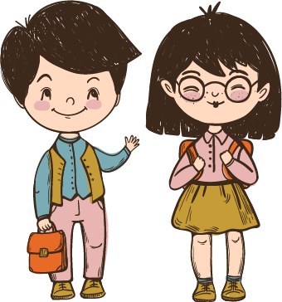
Hoạt động khởi động
Trong trường học của, em thích nhất ở vị trí nào?

Slide 4
Hoạt động khởi động
Mỗi ngày đến trường là một niềm vui, với bản thân em, đó là những niềm vui gì?

Slide 5
Hoạt động khởi động
Mỗi ngày đến trường là một niềm vui. Niềm vui ấy đến từ bạn bè, thầy cô, đến từ những bài giảng, những hoạt động bổ ích. Niềm vui ấy cũng có thể đến từ chính chúng ta, bằng cách sáng tạo ra sản phẩm cho góc truyền thông của trường…

Slide 6
Hình thành kiến thức
2

Slide 7
1. Đọc văn bản
HS đọc, lời văn thể hiện được sự băn khoăn của người viết về vấn đề khó khăn đang gặp phải

Slide 8
2. Giải quyết tình huống
1.
Xác định vấn đề cần giải quyết
2.
Tìm kiếm và lựa chọn giải pháp
3.
Trình bày giải pháp và sản phẩm

Slide 9
a. Xác định vấn đề cần giải quyết
HS đọc hiểu tình huống, trả lời các câu hỏi trang 104:

Slide 10
a. Xác định vấn đề cần giải quyết
01
04
Em biết gì về Góc truyền thông trong trường học?
Em liên tưởng đến bài thơ, câu chuyện, đoạn phim nào khi xem hình vẽ trên?
02
05
Em hiểu thế nào về các từ “lắng nghe”, “lời thở than” trong tên chủ đề?
Thông điệp mà em nhận được từ hình vẽ trên là gì?
03
06
Hình vẽ trong tình huống có thể được miêu tả lại như thế nào?
Người bạn đã nhờ các thành viên câu lạc bộ thực hiện việc gì?

Slide 11
a. Xác định vấn đề cần giải quyết
HS xác định được vấn đề trọng tâm của tình huống? Dựa trên căn cứ nào để xác định vấn đề trọng tâm?

Slide 12
a. Xác định vấn đề cần giải quyết
Vấn đề trọng tâm: Các nhóm thực hiện một sản phẩm sáng tạo cho góc truyền thông nhà trường, cảm hứng là bức hình vẽ về một cây xanh bị chặt đã dẫn đến cái chết của nhiều sinh vật.

Slide 13
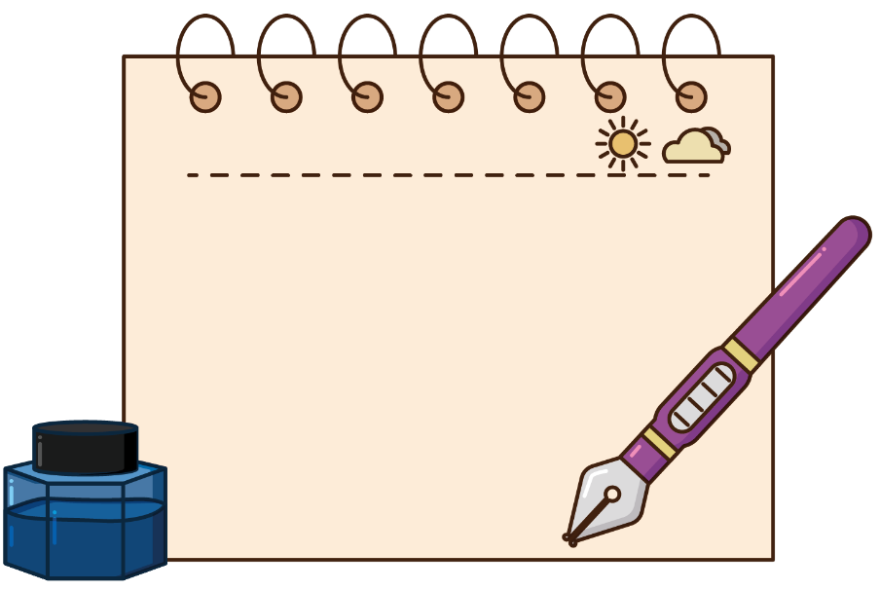
b. Tìm kiếm và lựa chọn giải pháp
HS huy động kiến thức, thu thập thông tin, tìm kiếm ý tưởng bằng cách trả lời các câu hỏi hoặc thực hiện các yêu cầu cụ thể trong SGK.
HS lựa chọn giải pháp phù hợp theo các gợi ý trong SGK hoặc đề xuất giải pháp riêng.
Nhiệm vụ
HS cân nhắc lựa chọn giải pháp.
HS ghi chép hoặc vẽ sơ đồ tư duy để liệt kê một cách có hệ thống các bước, các việc cần thực hiện.

Slide 14
b. Tìm kiếm và lựa chọn giải pháp
01
02
Thu thập thông tin, ý tưởng: thông tin về nạn phá rừng, tác hại của việc chặt phá rừng. Những yêu cầu đối với việc vẽ tranh, kể chuyện, sáng tác bài hát, bài thơ…
Lựa chọn những cách thức phù hợp để thu thập thông tin: tưởng tượng, hình dung về một khu rừng bị tàn phá và tình trạng thê thảm của các loài động vật trong khu rừng; xem phim, ảnh về thế giới động vật, về môi trường rừng…

Slide 15
Tìm kiếm giải pháp
02
04
01
03
Sáng tác bài hát
Sáng tác thơ
Vẽ tranh
Viết bài văn bày tỏ cảm xúc

Slide 16
b. Tìm kiếm và lựa chọn giải pháp
Lựa chọn
giải pháp

Slide 17
3. Trình bày giải pháp và sản phẩm
HS đại diện lên trình bày, dựa vào dàn ý hoặc sơ đồ đã thảo luận nhóm. Chú ý sử dụng giọng điệu, cử chỉ, nét mặt để thể hiện cảm xúc, sự tương tác với người nghe.

Slide 18
Hoạt động luyện tập
3

Slide 19
Hoạt động luyện tập
Sau khi lắng nghe biện pháp mà các nhóm đưa ra, em thích nhất với biện pháp của nhóm nào, vì sao?

Slide 20
Hoạt động vận dụng
4

Slide 21
Hoạt động vận dụng
Em hãy thực hiện một sản phẩm sáng tạo cho góc truyền thông của lớp hoặc trường với chủ đề: “Tết an vui”

Slide 22
Chúc các em học tập tốt!

